Slide 1
CV ASSEMBLY MANAGER FAÇADE FACTORY Mr. NGUYỄN VĂN THOẠI Năm sinh: 02-11-1985 Địa chỉ: 106/4 Thanh Niên – Quang Trung – Tp. Quy Nhơn – Bình Định – Việt Nam Quốc tịch: Việt Nam – Tôn giáo: Không – Đã kết hôn CCCD No. 052085003581 – Passport: C0072659 Trình độ: Kỹ Sư Kinh Tế Xây Dựng – ĐH GTVT Tp. HCM Chuyên môn: Aluminium Glass Façade Engineer – Kỹ sư mặt dựng nhôm kính Số năm kinh nghiệm: 15 năm Phone No. 0934 036 652 Email: vanthoaibuild08@gmail.com - Aluko Email: thoai@aluko.com Công việc hiện tại: ALUKO Group – Hyundai Aluminium Vina – CW - BASON Project – Assembly Manager Factory Façade
Mục tiêu nghề nghiệp: Kỹ Sư Façade – Luôn luôn lắng nghe – Học hỏi – Cầu tiến – Kiên định mục tiêu kế hoạch công việc!

Slide 2
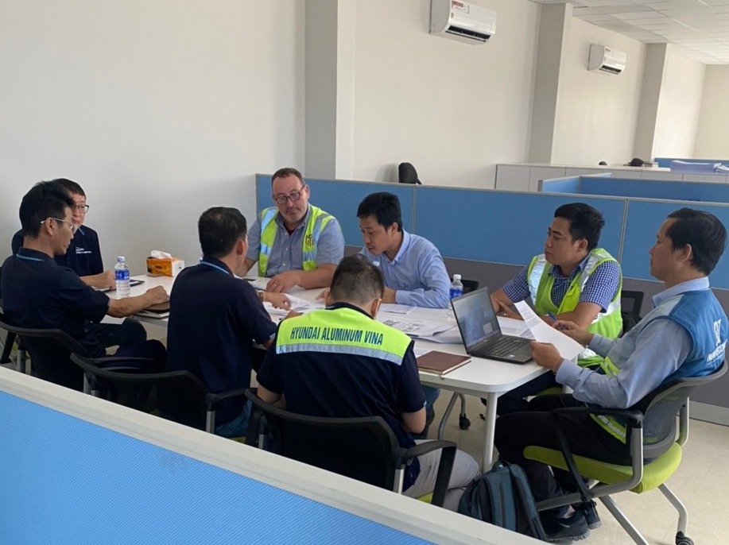
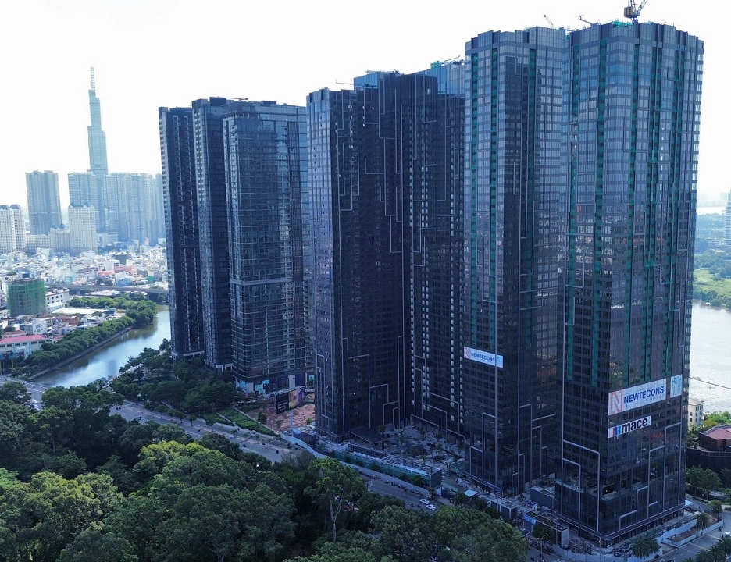
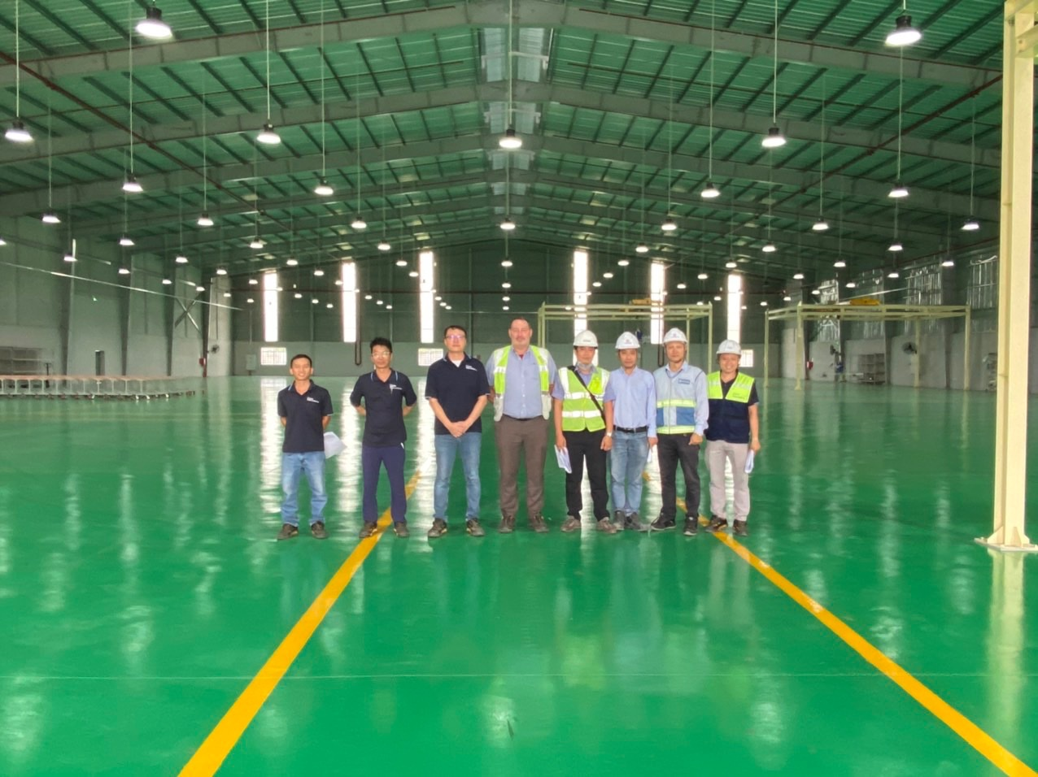
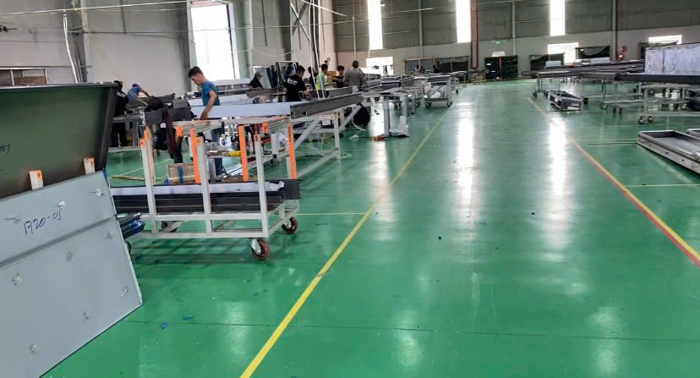
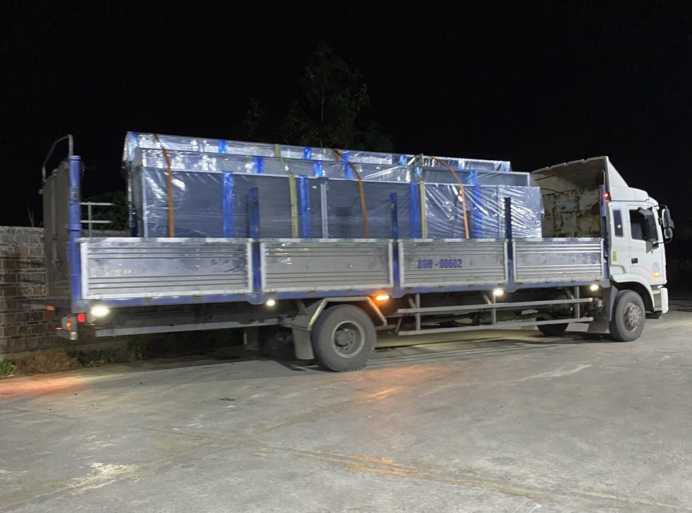
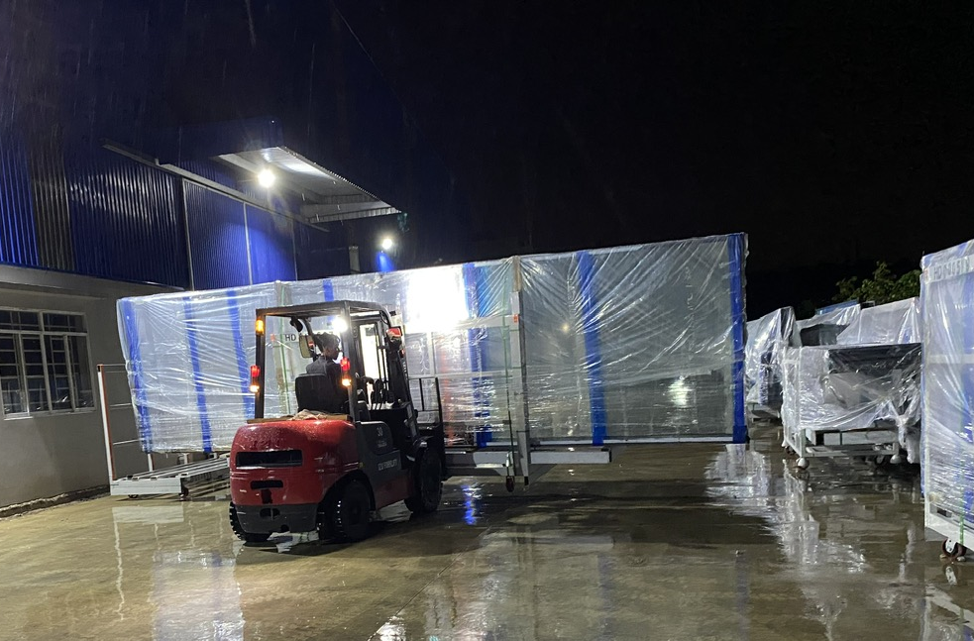
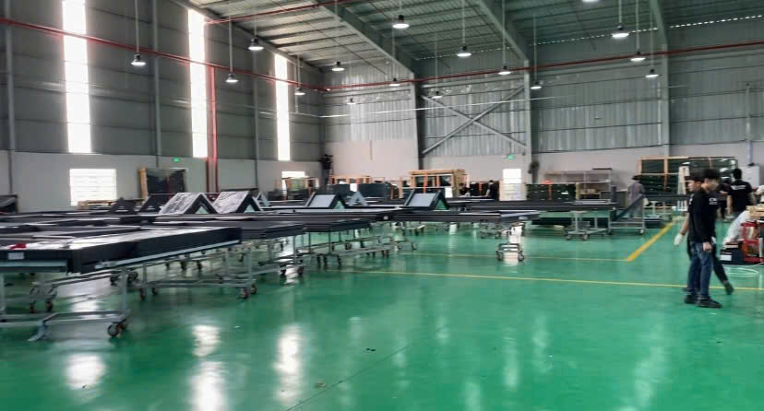
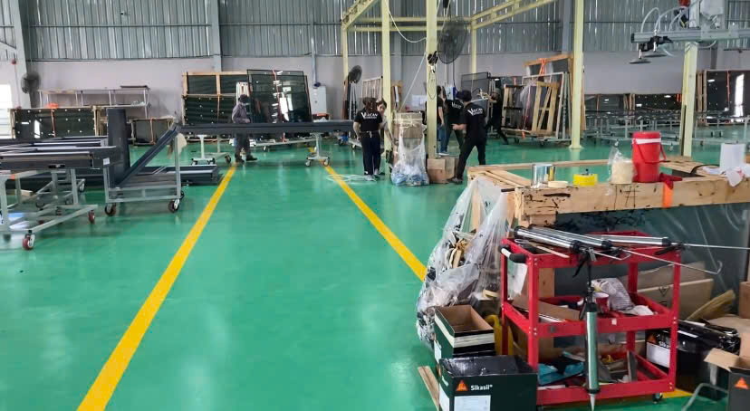
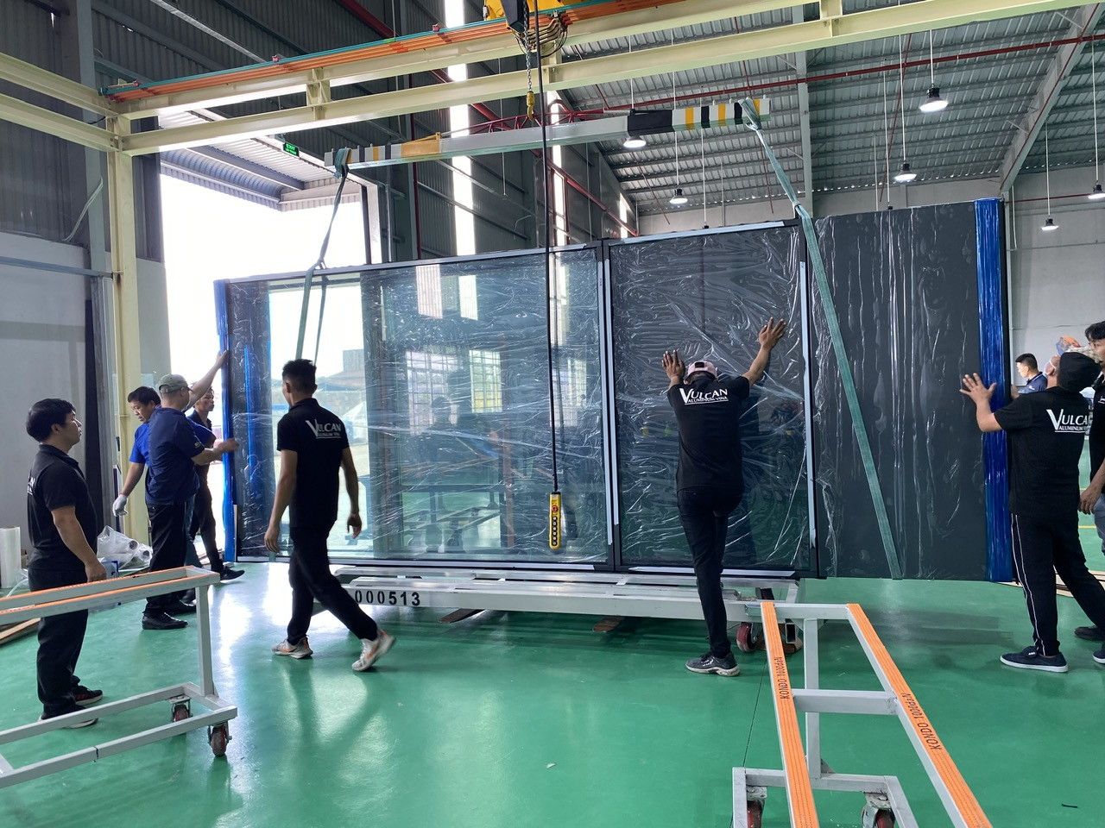
Aluko Group 2022-2024
Hyundai Aluminium Vina CW – Bason Project
Công việc: Quản lý nhà máy lắp ráp - Bàu Bàng Bình dương
Nội dung công việc:
- Lắp ráp và GS thi công lắp đặt VMU – PMU
- Triển hai kế hoạch sản xuất unit façade tại nhà máy
- Công tác kế hoạch cung ứng vật tư – Phối hợp nhà cung cấp
- Công tác kế hoạch lắp ráp sản xuất theo các MO – Phối hợp Thiết kế và Sản xuất chế tạo – Thi công
- Công tác QC – QS tại nhà máy – Quản lý thầu phụ
- Công tác kế hoạch vận chuyển Logistic
- Công tác quản lý hành chính nhà máy
PMU
CĐT Kiểm tra nhà máy
Bason – 9.2024
Sản xuất – Lắp ráp Bason

Slide 3
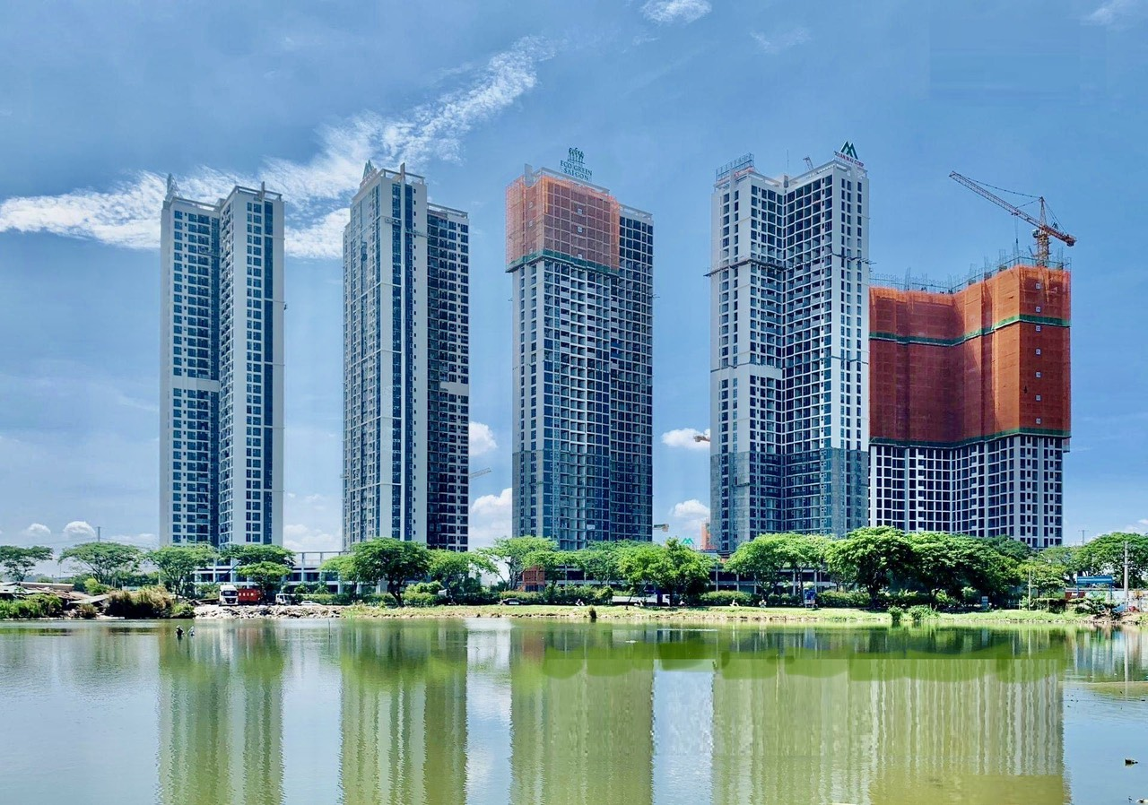
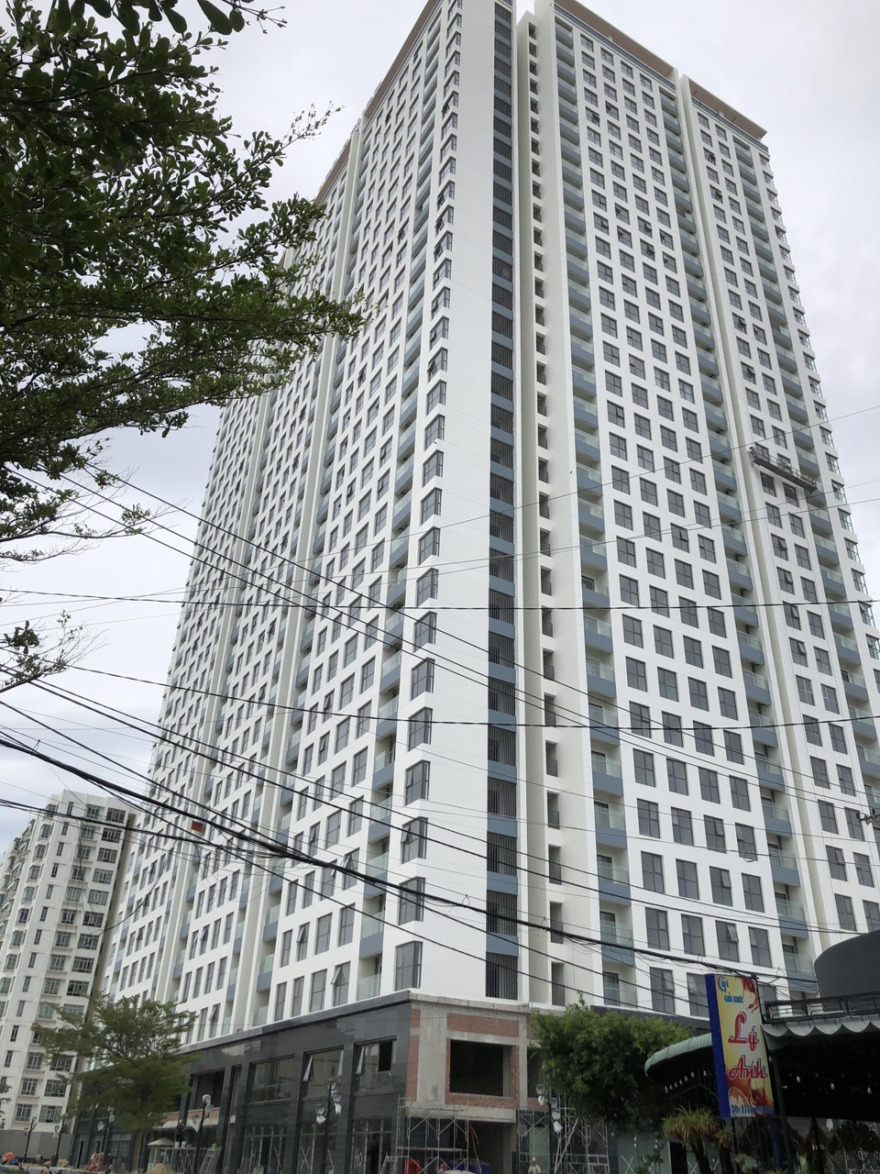
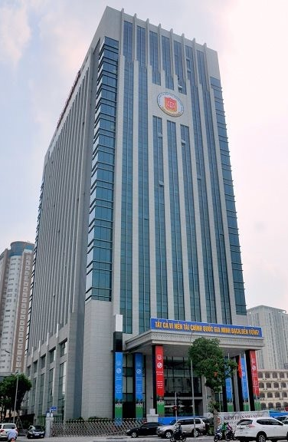
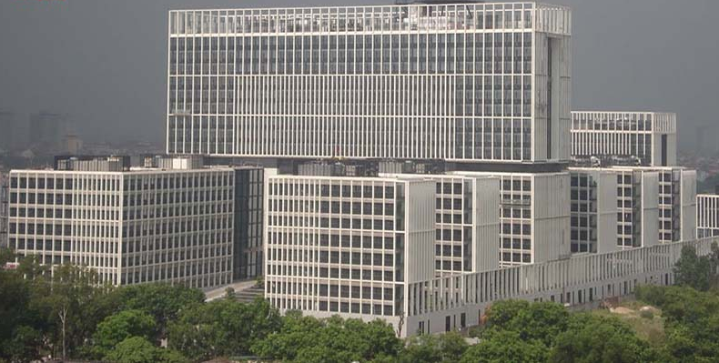
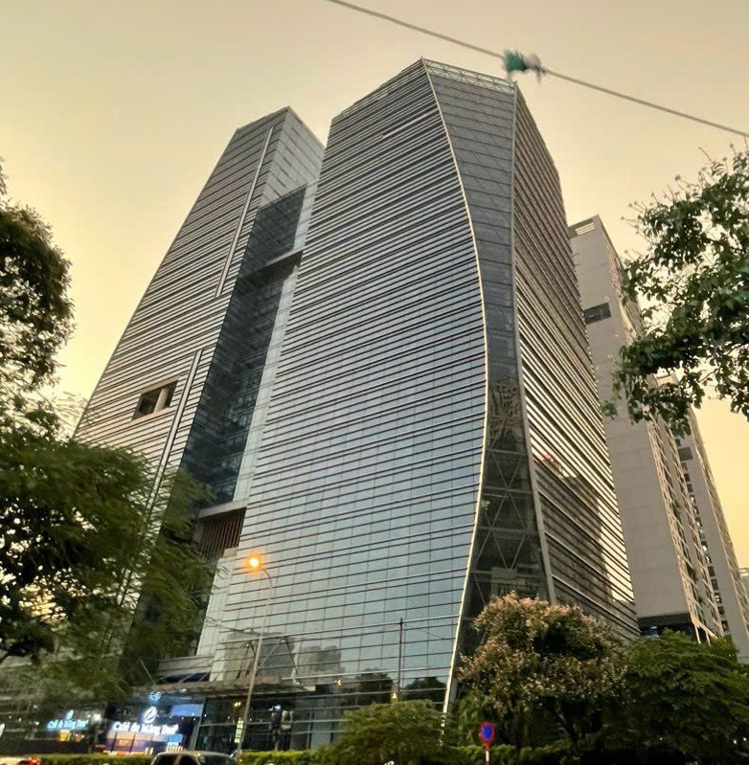
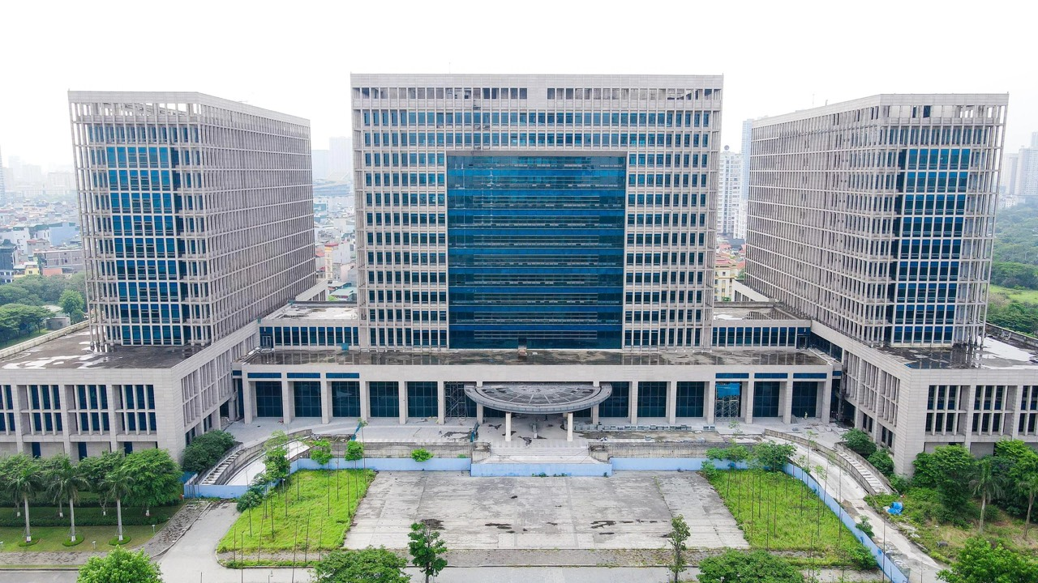
Công việc trước năm 2022
Năm 2022
Dự án Apec Mandalay – Mũi Né
Quản lý thi công lắp đặt
Công ty: TNHH VIỆT TECH
Năm 2020
Dự án Eco Green Sài Gòn
Quản lý Sản xuất Lắp ráp
Công ty TNHH XD Hà Nội CPM
Trước năm 2020
Quản lý KT & Kế Hoạch – Dự toán Đấu thầu
Công ty TNHH TMDV & SX Phi Kha
Dự án: 239 Bộ Công an/ HUD Tower/ Trụ sở Kiểm Toán NN/ Trụ sở Bộ Ngoại giao và nhiều dự án khác . . .
Năm 2021
Dự án Phú Tài Resident
Quản lý Thi công lắp đặt
Công ty CP Nhôm Đô Thành

